Slide 1
「どうぶつしょうぎ」における意思決定： 視線計測装置を用いた分析
東京工業大学 社会工学専攻
島 直之, 山邑 紘史, 大和 毅彦

Slide 2
イントロダクション
将棋や囲碁のようなボードゲームは二人零和有限確定完全情報ゲームと呼ばれる。
部分ゲーム完全均衡を求めることで、その帰結を求めることができるが、将棋や囲碁のゲームの木は膨大であるため、後ろ向き帰納法により求めることは困難である。

Slide 3
先行研究
そのため、ボードゲームの意思決定行動を研究するために視線計測装置を用いた認知科学的な手法が用いられてきた。
ここでは、伊藤他（2004）が行った将棋の実験と高橋他（2012）が行った囲碁の実験について説明する。

Slide 4
次の一手問題（将棋）
伊藤他（2004）では、「次の一手問題」と呼ばれるゲームの一局面において次にどのような手を指せばよいかという問題を出題した。
被験者が問題を解いている間、視線計測を行った。

Slide 5
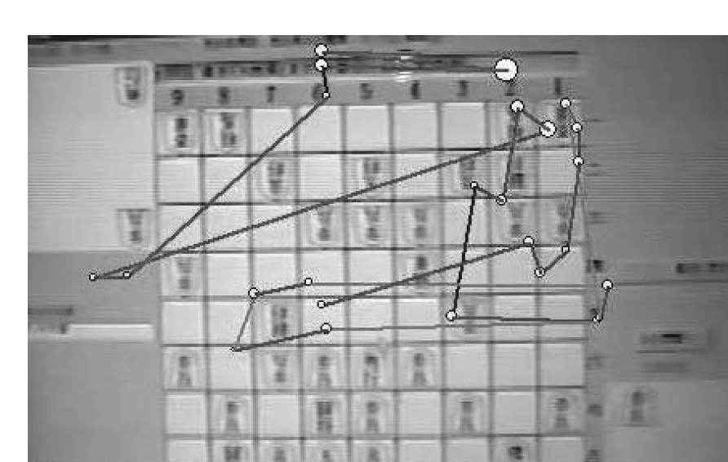
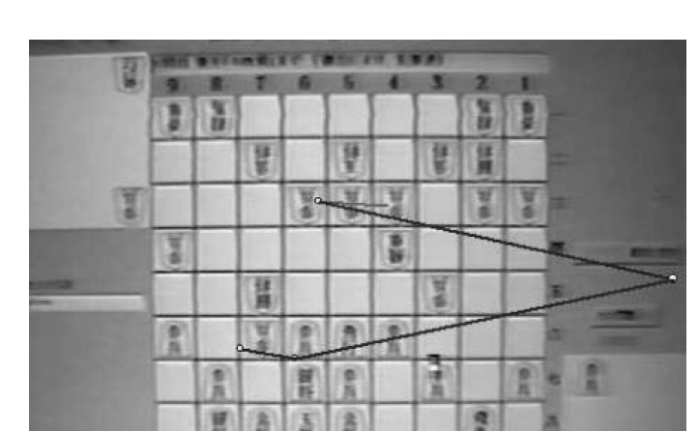
将棋の視線の動き 【伊藤他（2004）】
ある問題の開始10秒間の視線の動きを示す。
図：初級者の視線の動き
広い
図：プロ棋士の視線の動き
狭い

Slide 6
実験結果（将棋）
初級者は盤面を認識するために駒を逐一見ており、盤面の広い部分を見ていた。
それに対し、上級者やトッププロ棋士は特定の箇所を絞って見ており、盤面の狭い部分を見ていた。

Slide 7
次の一手問題（囲碁）
高橋他（2012）では囲碁の研究を行い、伊藤他(2004)と同様に「次の一手問題」を出題した。

Slide 8
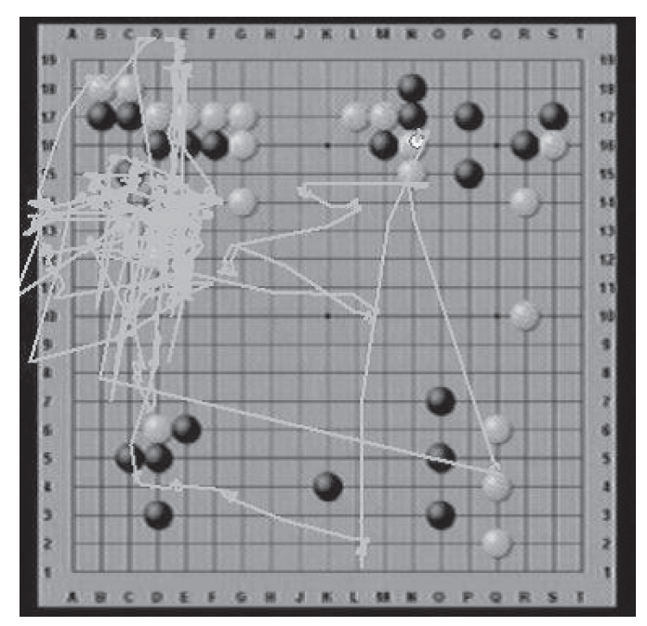
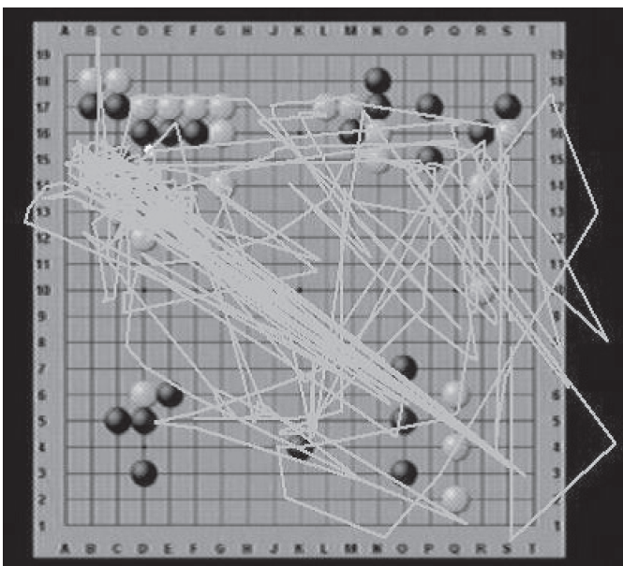
囲碁の視線の動き 【高橋他（2012）】
初級者（左図）とプロ棋士（右図）の視線の動きを示す。
図：初級者の視線の動き（45秒間）
狭い
図：プロ棋士の視線の動き（54秒間）
広い

Slide 9
実験結果（囲碁）
伊藤他（2004）とは対照的に熟達者の方が盤面を広く見ており、初級者の方が盤面を見る範囲が狭くなっていた。
このように、ボードゲームによって熟達度と視線の動きの関係は異なる関係が見られた。

Slide 10
先行研究の問題点
将棋や囲碁ではマスの数が多く、どこのマスを見ているのかを正確に把握することができなかった。
視線の動いている範囲の広さを分析するのに留まり、マスごとの注視回数や注視時間、マス間の移動を分析することは行われてこなかった。
マスの数が少なければ面積は大きくなり、これらの分析も行えるのではないか。
本実験では、マスの数が少ない「どうぶつしょうぎ」と呼ばれるボードゲームを用いる。

Slide 11
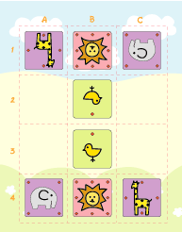
「どうぶつしょうぎ」とは
女流棋士の北尾まどか二段によって考案されたボードゲーム。
右図のような3×4のボードを用いる。
それぞれのコマは赤い点がついている
方向に進める。
田中（2009）が完全解析を行い、初期局
面においては後手必勝が示されている。
図：どうぶつしょうぎの盤面

Slide 12
実験デザイン
今回は伊藤他（2004）や高橋他（2012）と同様に、次の一手問題を出題した。
被験者は東京工業大学の学生15人であった。
8人が東京工業大学の将棋部に所属している学生（以下「将棋部」）、7人がそれ以外の学生（以下「一般」）である。
「将棋部」は全員が将棋の有段者、「一般」は将棋の段級位を持っていない。

Slide 13
「どうぶつしょうぎ」を扱う意義
「どうぶつしょうぎ」はマスの数が3×4＝12マスと将棋や囲碁と比較して少ない。
どこのマスを見ているのかを正確に計測することが出来るため、注視している度合いをより客観的に把握することができる。
それぞれのマスの注視時間や、マスの間の視線移動の回数などを数量データ化して分析することができる。
それによって統計的な仮説検定も行うことができる。

Slide 14
実験デザインー実験の流れ
コンピュータ対局と次の一手問題の2部構成である。
＜コンピュータ対局＞
① iPadのアプリを用いて、コンピュータと対局してもらう。
ルールを知らない被験者は、対局の前にルール説明を行った。
＜次の一手問題＞
② 次の一手問題を解いてもらう。
③ 回答は口頭で行い、その手を指した理由も尋ねる。
視線計測
を行う。

Slide 15
実験結果ー「将棋部」と「一般」の比較
横軸に問題、縦軸に正答率を示す。
青が「将棋部」、赤が「一般」の正解率である。
図：「将棋部」と「一般」の正答率

Slide 16
関心領域（Area Of Interest - AOI）
盤面上にAOI（関心領域）の設定を行う。
AOIを設定することで、マスごとの注視回数・注視時間・視線移動がわかる。
AOIは12個のマスと自分の持ち駒、相手の持ち駒の計14個を設定している。
図：元の盤面（左）とAOIを設定した盤面（右）

Slide 17
実験結果 「将棋部」vs「一般」の比較
「将棋部」と「一般」のグループに分けて分析を行う。
それぞれのグループにおいて、以下の仮説をたてる。
仮説：次の一手問題の中で、「将棋部」の方が「一般」よりも特定の箇所に注視している。
分析の前に、ヒートマップと視線の動きの動画を紹介する。

Slide 18
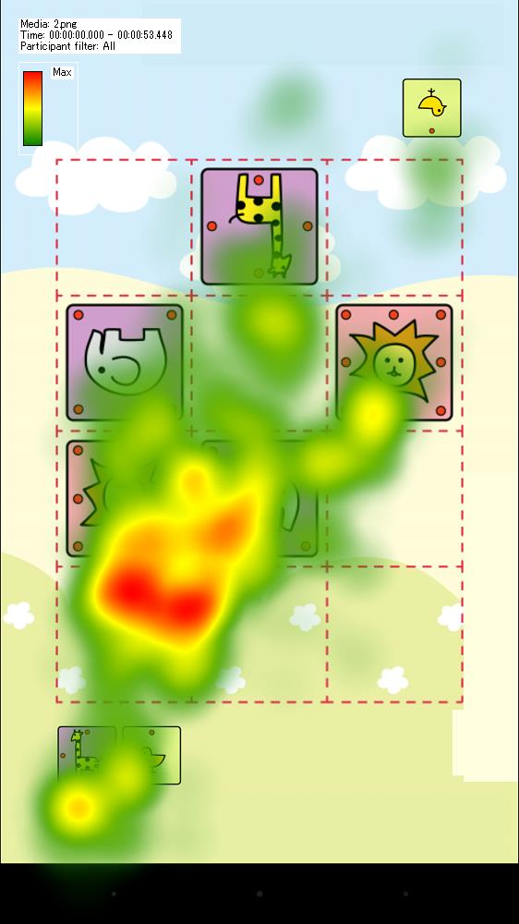
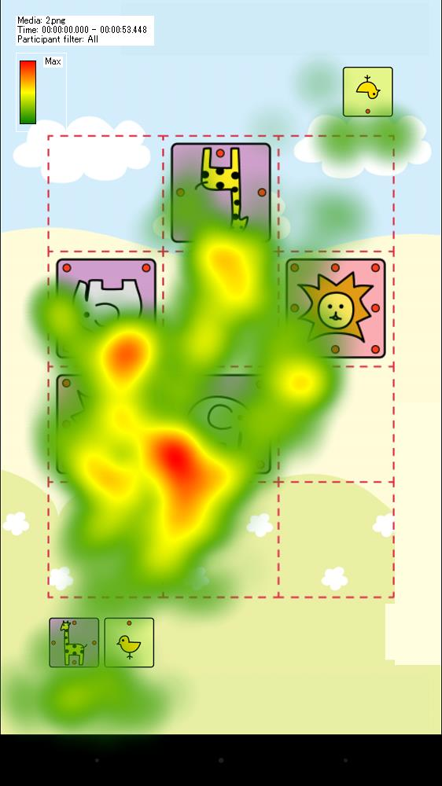
ヒートマップー問題2
赤く表示されている方が注視時間が長かったことを示している。
将棋部の方が広く盤面を見ている。
図：「一般」
ヒートマップ
図：「将棋部」ヒートマップ

Slide 19
視線の動き（一般）
ある一般の被験者の視線の動きの動画を示す。
盤面左下を
中心に見ていた。

Slide 20
視線の動き（将棋部）
ある将棋部の被験者の視線の動きの動画を示す。
盤面全体を
広く見ていた。

Slide 21
指標Vの定義
特定の箇所に注視しているかどうかの指標として以下の$V$を定義する。
14個のAOIの注視割合を$X_{1},X_{2}, … , X_{14}$と置くとき
$V=\frac{1}{14}$ $\sum_{i=1}^{14}{{({\overline{X}−X}_{i})}^{2}}$
(但し、$\overline{X}＝\frac{1}{14}\sum_{i=1}^{14}{X_{i}}=\frac{1}{14}$ )
すなわち、$V$は$X_{1},X_{2}, … , X_{14}$の分散である。

Slide 22
指標Vの意味
全ての注視割合が等しいときは$V=0$となり、注視しているAOIが1個だけのとき（$X_{1}=1,$ $X_{i}\text{ =}\text{ 0, }\text{i}\text{ = 2,}…, 14$）は、V=$\frac{1}{14} となる。$
つまり、$V$が大きいほど、特定の箇所を絞って見ており、 $V$が小さいほど盤面を広く見ている。

Slide 23
Vの統計値
問題別に「将棋部」と「一般」のVの平均値と中央値を示す。
概ね「一般」の方がVが大きい傾向が見られた。つまり、将棋部の方
が盤面を広く見ている傾向がある。
問題番号 | 「将棋部」 | 「一般」
1 | 0.749 | 0.814
2 | 0.771 | 1.197
3 | 0.399 | 0.718
4 | 0.886 | 0.835
5 | 0.844 | 0.934
6 | 0.510 | 0.635
7 | 0.919 | 1.101
問題番号 | 「将棋部」 | 「一般」
1 | 0.828 | 0.890
2 | 0.805 | 1.386
3 | 0.652 | 0.698
4 | 0.774 | 0.848
5 | 0.907 | 0.867
6 | 0.496 | 0.652
7 | 1.152 | 0.909
表：「将棋部」と「一般」のVの平均値(×${10}^{−2}$)
表：「将棋部」と「一般」のVの中央値(×${10}^{−2}$)

Slide 24
仮説の検定
Vを被験者ごとに求め、「将棋部」と「一般」に分けてウィルコクソンの順位和検定（片側検定）を行う。
帰無仮説$H_{0}$：「一般」のVの中央値＝「将棋部」のVの中央値
対立仮説$H_{1}$：「一般」のVの中央値＜「将棋部」のVの中央値
対立仮説$H_{2}$：「一般」のVの中央値＞「将棋部」のVの中央値
「一般」広い
「将棋部」広い

Slide 25
検定結果
左側検定と右側検定の結果を載せる。
問題番号 | p値
1 | 0.784
2 | 0.963
3 | 0.735
4 | 0.562
5 | 0.562
6 | 0.963
7 | 0.899
問題番号 | p値
1 | 0.530
2 | 0.053
3 | 0.320
4 | 0.500
5 | 0.500
6 | 0.053
7 | 0.134
表：左側検定p値
表：右側検定p値
問題2と問題6は有意水準10％において、対立仮説$H_{2}$が採択された。「将棋部」の方が盤面を広く見ている傾向があった。

Slide 26
検定結果まとめ
「一般」は盤面の特定の箇所を絞って見ており、「将棋部」は盤面を広く見ていた。
他の比較基準においても熟達者の方が初級者よりも広く盤面を見る傾向があった。
「どうぶつしょうぎ」経験者の方が未経験者よりも広く見ていた。
コンピュータ対局に勝った被験者の方が負けた被験者よりも広く見ていた。
伊藤他（2004）とは異なる傾向が見られた。

Slide 27
考察
なぜ伊藤他（2004）と異なる傾向が得られたのだろうか。
理由は2点あると考えている。
1点目は、本実験では、将棋部におけるプロ棋士に相当するような非常に熟達しているプレイヤーがいなかったことである。トッププレイヤーを入れることで違う結果が出てくる可能性がある。
2点目は、初級者は自分の手を中心に考えていたが、熟達者は相手の手と自分の手を両方考えたため見ている範囲が広くなった可能性があることである。この可能性を説明するために、問題3を取り上げる。

Slide 28
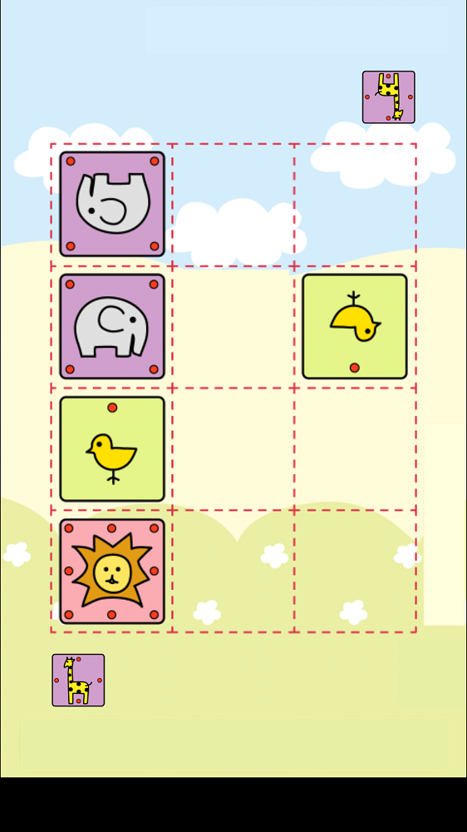
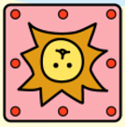
問題3の説明
問題3を右図に示す。
最善手を選んだ被験者（以下「正解者」）と選ばなかった被験者（以下「不正解者」）に分けて説明を行う。
この問題は、「将棋部」は8人中6人が正解したのに対し、「一般」は7人中1人の正解に留まった。
図：問題3

Slide 29
問題3 「不正解者」の手
「不正解者」のうち、8人中5人が指したのは図の位置に持ち駒のキリンを打った手である。
図：「不正解者」の手

Slide 30
問題3 「正解者」の手
「正解者」が指したのは自分のライオンを右に移動させる手である。
図：「正解者」の手

Slide 31
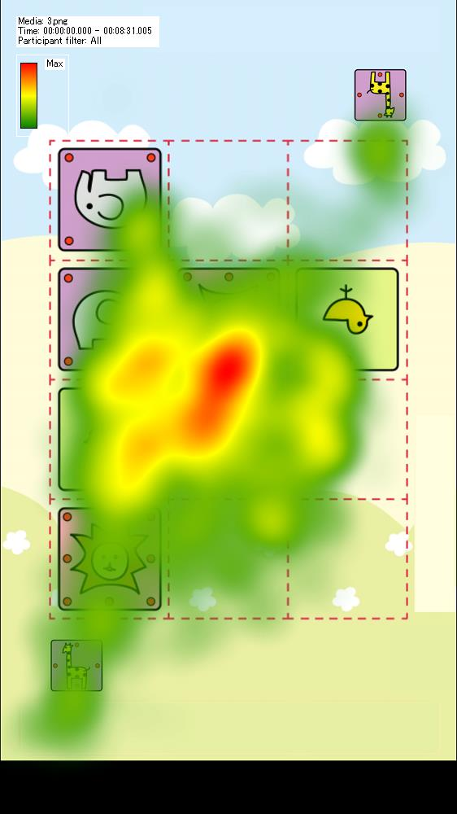
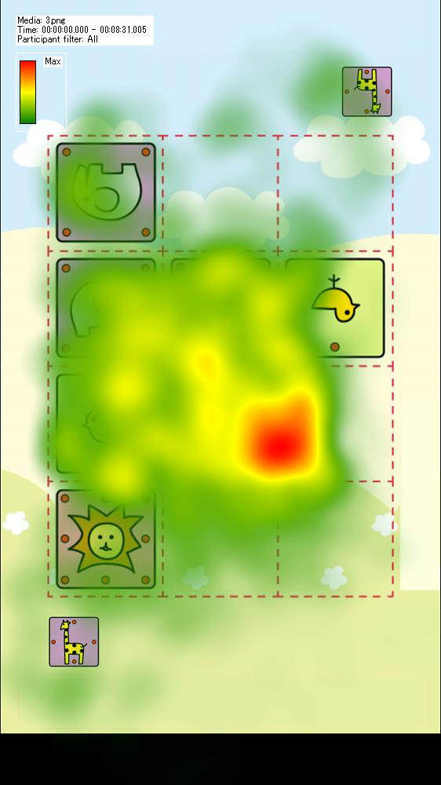
ヒートマップ（「不正解者」vs 「正解者」 ）
赤く表示されている方が注視時間が長かったことを示している。
相手が
進むマスの確認
キリン打の
効果を確認
図：「不正解者」ヒートマップ
図：「正解者」ヒートマップ

Slide 32
考察2
「正解者」の多くは、自分の動いたマスではなく、相手に動かれたくないマスを注視していた。相手の次の動きを読みながら指手を考えていたことが推測できる。
「不正解者」の多くは、持ち駒を打ったマスを中心に考えていた。自分の動きを中心に考えていたことが推測できる。
「正解者」の多くは相手の動きを、「不正解者」の多くは自分の動きを中心に考えていたことが推測できる。

Slide 33
まとめ
「一般」の方が盤面を絞って見ており、「将棋部」が盤面を広く見ていた。
伊藤他（2004）と結果が異なる要因として、本実験では「どうぶつしょうぎ」のトッププレイヤーは参加していないことが挙げられる。
その他の要因を分析するために、問題ごとに調べたところ、問題の「正解者」と「不正解者」の間で視線運動の傾向の違いが存在した。
「正解者」の多くは相手の動きを考慮に入れていたのに対し、「不正解者」の多くは自分の動きを中心に考えていた可能性がある。

Slide 34
今後の課題
サンプル数が15人と少なかったため、更に人数を増やす。
被験者に「どうぶつしょうぎ」のトッププレイヤーを加える。
実験時間が被験者ごとに大幅に異なった。時間制限を設け、被験者ごとの問題を解く時間を平準化する。

Slide 35
参考文献
伊藤毅志, 松原仁, グリンベルゲンライエル, 「将棋の認知科学的研究 (2): 次の一手実験からの考察 (応用分野・領域)」, 情報処理学会論文誌 45.5, pp1481-1492, (2004)
高橋克吉,猪爪歩,伊藤毅志,村松正和,松原仁,「次の一手課題に基づく囲碁と将棋の特徴比較」, ゲームプログラミングワークショップ 2012 論文集 2012.6, pp1-8, (2012)
田中哲朗,「『どうぶつしょうぎ』の完全解析」,http://media.itc.u-tokyo.ac.jp/ktanaka/dobutsushogi/animalprivate.pdf, (2009)

Slide 36
付録ー出題した問題 左図：指手 右図：最善手

Slide 37
問題1（初級1）

Slide 38
問題2（初級2）

Slide 39
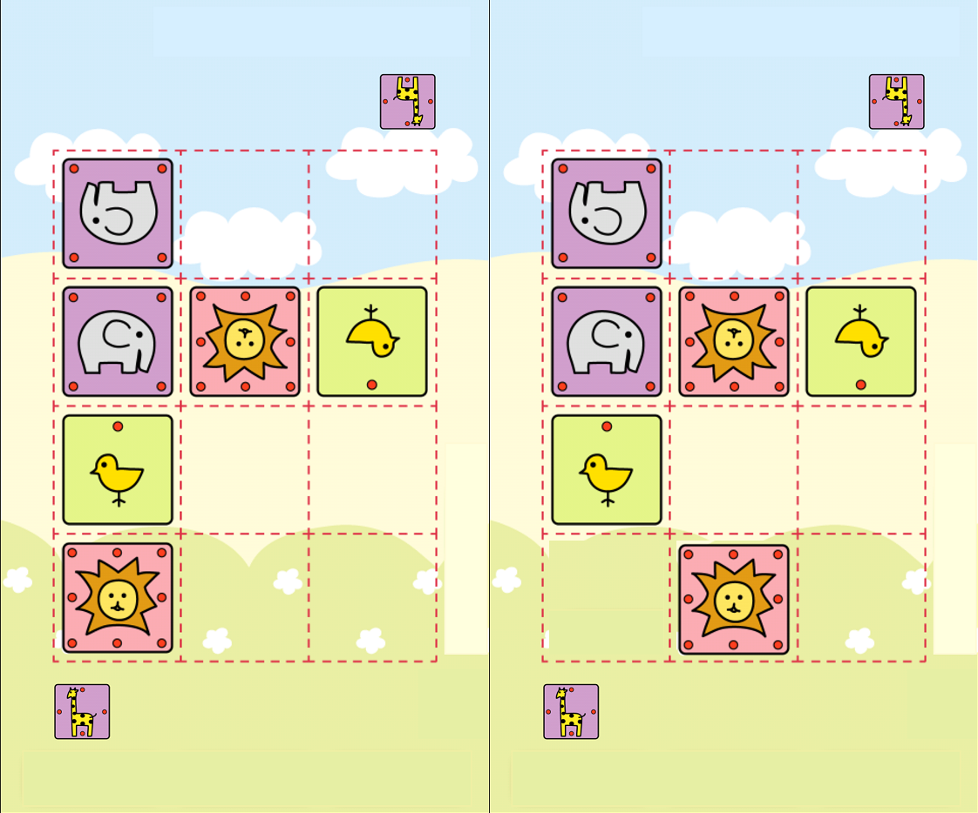
問題3（上級1）

Slide 40
問題4（中級1）

Slide 41
問題5（中級2）

Slide 42
問題6（初級3）

Slide 43
問題7（上級2）

